Slide 1
Exemple de TP
Cafetière électrique Rowenta
Notes:
1

Slide 2
Problématique
Problématique
L’objectif est de proposer une re-conception d’objets de la vie courante afin de les rendre plus ergonomiques.
Afin d’atteindre cet objectif il sera nécessaire:
D’analyser le produit.
De proposer des points d’améliorations.
De rechercher les normes sur Sagaweb.
Au final proposer des solutions constructives en s’appuyant sur les normes.
L’exemple retenu est celui d’une cafetière électrique programmable.

Slide 3
Sommaire
Présentation du modèle de cafetière à reconcevoir.
Recherche des points à améliorer sur la cafetière programmable Rowenta.
Recherche des normes à l’aide de Sagaweb afin de reconcevoir la cafetière.
3
Notes:
3

Slide 4
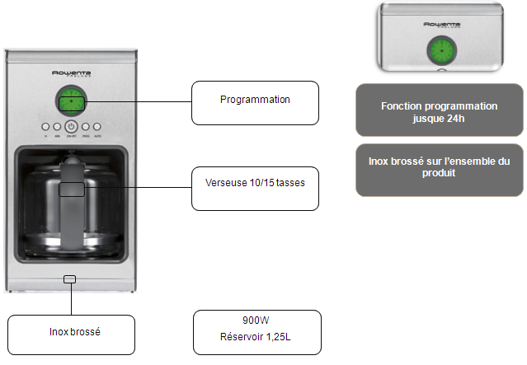
Présentation du modèle de cafetière à reconcevoir
Rowenta Prelude Timer CG3029 Cafetière filtre acier inoxydable brossé

Slide 5
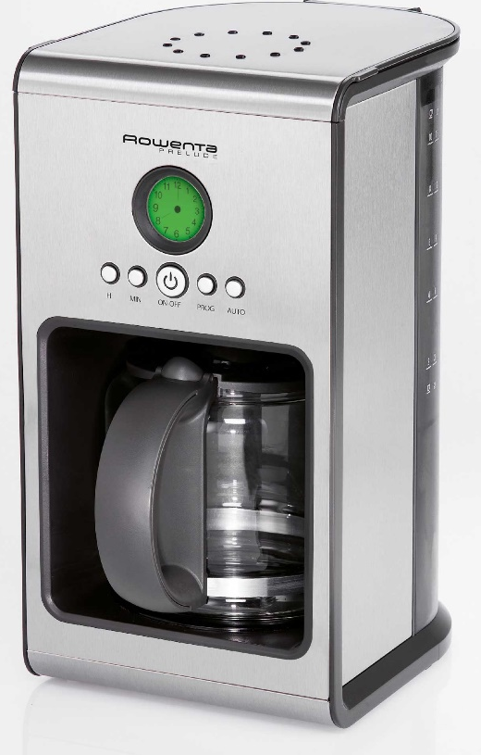
Présentation du modèle de cafetière à reconcevoir
Cafetière programmable avec arrêt automatique.
• Ecran Digital.
• Système Auto « shutt-off ».
• Verseuse en verre et design en inox brossé.
• Programmable 24h à l'avance.
• Puissance 1150W.
• Capacité 1.25L.
• Porte filtre intégré avec couvercle inox.

Slide 6
Recherche des points à améliorer:
Analyse Naïve
L’approche ergonomique est composée de plusieurs étapes. L’analyse naïve en est une partie qui permet de mieux se familiariser avec le produit. C’est en quelque sorte une première impression sur celui-ci. En effet, cette action permet d’avoir un aperçu sur les différents points positifs et négatifs de l’appareil.
L’analyse naïve est décomposée en plusieurs tâches bien distinctes :
Une analyse dite de découverte du produit
Une analyse lors de l’utilisation du produit
Ces deux points sont à une échelle purement expérimentale, c’est-à-dire avec l’intervention d’utilisateurs théoriques. Les élèves devront donc s’immiscés dans la peau d’un consommateur et ensuite étudier les éléments marquants lors de la première interaction entre l’homme et la machine.

Slide 7
Recherche des points à améliorer:
Analyse Naïve
Analyse de découverte
Cette première action se déroule suivant une démarche bien précise. Elle consiste à se mettre en situation d’acheteurs découvrant le produit.
Personne du groupe d’étude parlant à haute voix pendant l’exécution des points ci-contre
Acquérir le produit
Les autres prennent des notes de toutes les remarques pertinentes lors de cette démonstration
Vue de l’ensemble extérieur. (Caractéristiques emballage et produit, étude de la documentation présente sur l’emballage...)
Vue de l’ensemble intérieur (Caractéristiques principales du produit et composition de l’ensemble, présence de tous les éléments nécessaires pour l’utilisation du produit)

Slide 8
Recherche des points à améliorer:
Analyse Naïve
Résultats:
Caractéristiques Emballage et Produit | AVANTAGES | INCONVENIENTS
Poids | Conforme à l’indication sur l’emballage
Ouverture de l'emballage | Ouverture facile
Enlèvement du carton supérieur de protection | Carton facile à retirer
Protection du produit sur le contour |  | Manque papier bulle
Extraction du produit de son emballage |  | Poignée inexistante
Fidélité entre la photo du produit sur l’emballage et le produit réel | Produit fidèle
Caractéristiques Principales du Produit
Ouverture du couvercle pour accès au filtre | Simple | Sécurité Absence de retenue du clapet
Position du filtre dans la cafetière | Nettoyage | Emplacement Ouverture/Fermeture
Interface |  | Interrogation sur la fonction des différents boutons
Graduation |  | Unité difficile à définir
Récipient | Mise en place/pas de déplacement au sein de la cafetière | Graduation peu visible lorsque le récipient est à l'intérieur Position inconfortable du poignet pour lire les graduations lors de l'utilisation de la verseuse
TOTAL : | 7 | 9

Slide 9
Recherche des points à améliorer:
Analyse d’utilisation
Suite à l’analyse naïve du déballage de la cafetière, les élèves procèdent à une analyse d’utilisation. Elle sera effectuée suivant deux approches :
Analyse de la programmation par intuition.
Analyse de la programmation en ayant préalablement examiné les tâches existantes (notice).

Slide 10
Recherche des points à améliorer:
Analyse d’utilisation
Analyse de la programmation par intuition:
Plusieurs problèmes ont été soulevés pendant cette interaction. En effet, avec l’absence de protocoles, l'utilisateur a subi plusieurs échecs. Le premier est d'appuyer sur le bouton ON-OFF en pensant mettre sous-tension la cafetière. Mais cette dernière s'est mise à fonctionner et à préparer du café. Le second échec est arrivé lors de la programmation. En effet, la personne n'a pas réussi à lancer cette fonction ce qui a provoqué un découragement pour continuer sans notice.
Nous avons également observé que l'utilisateur avait du mal à lire l'heure. En effet, l’horloge manquant de contraste et sa position étant trop basse, elle oblige le consommateur à se pencher pour la voir.

Slide 11
Recherche des points à améliorer:
Analyse d’utilisation
Analyse de la programmation avec notice:
Malgré la présence du protocole, l'utilisateur a certaines difficultés à utiliser la fonction programmation. La notice oblige l’utilisateur à recommencer la manipulation du début à chaque erreur.
L’étape où l’utilisateur semble se tromper le plus régulièrement est l’étape de la validation de la programmation. Elle est réalisée automatiquement au bout de 5 secondes. Or nous avons remarqué que le consommateur oublie généralement ce laps de temps et à tendance à appuyer sur le bouton AUTO trop tôt.
Cette analyse nous a permis de relever d’autres points négatifs qui n’ont pas été présent lors de l’analyse d’intuition.
Absence de bouton de mise sous tension conduisant à une ambiguïté
Le bouton ON-OFF induit en erreur l’utilisateur car celui-ci lance la réalisation du café. Il n’est donc pas, comme on pourrait le croire, la mise sous tension de la cafetière.
L’interface Homme-machine (IHM) est trop complexe. Elle demande une lecture approfondie de la notice.
Vapeur d'eau chaude apparente vers le couvercle (risque de brûlure)

Slide 12
Recherche des points à améliorer:
Analyse du SAV
Lors d’une étude d’un produit, il est important, voir primordial de connaître l’avis des clients. Cela permet de faire ressortir les qualités et les défauts de l'objet.
Pour cela, il peut être intéressant d’étudier le service après-vente (SAV). Il est donc possible de connaître les problèmes récurrents. Ces résultats aideront à proposer des idées innovantes pour parer les difficultés rencontrées par les utilisateurs.
Les élèves devront utiliser les critiques client sur internet, les diapositives suivantes en font le bilan.

Slide 13
Recherche des points à améliorer:
Analyse du SAV
Relevé les notes données par 204 utilisateurs: La moitié a noté à 5/5 la cafetière (note maximale) et seulement 12 utilisateurs ont mis une note de 1/5 (note minimale). Ci-dessous, le diagramme représentant la répartition des notes relevées (en pourcentage).
Ce diagramme permet de constater que les trois quarts des personnes ayant acheté cette cafetière en sont satisfaites. Cela signifie, que les innovations apportées aux produits doivent prendre en compte les avis négatifs mais également ceux qui sont positifs. Il faudra donc essayer de garder l’esprit de cette cafetière tout en l’améliorant.

Slide 14
Recherche des points à améliorer:
Analyse du SAV
Après lecture des commentaires, nous avons relevé vingt-deux points positifs. Mais certains points reviennent fréquemment. Nous avons donc décidé de garder les cinq principaux. Nous avons donc pu ainsi obtenir le diagramme ci-après :
Nous avons constaté que l'esthétisme avait une très grande importance.
Une utilisation facile et le prix sont également des critères importants lors de l’achat.
Il est donc nécessaire de ne pas les modifier afin de garder le même concept.

Slide 15
Recherche des points à améliorer:
Analyse du SAV
Nous avons effectué les mêmes démarches que pour les points positifs. Nous avons trouvé 24 critères négatifs. Certains sont revenus plusieurs fois. Nous en avons retenu six.
Principaux points négatifs retenus:
La programmation difficile (temps long), horloge trop lumineuse et pas assez contrasté, niveau d’eau illisible, remplissage difficile, nettoyage difficile notamment de la verseuse et bruit.

Slide 16
Recherche des points à améliorer:
Bilan
A la suite de l’ensemble ou d’une partie de cette analyse de produit les élèves seront amenés à faire un bilan des points d’améliorations de la cafetière comme indiqué ci-dessous. Puis à faire une recherche sur Sagaweb des normes portant sur ces points à améliorer.
Point à améliorer:
Emballage et protection du produit.
Position et clapet du filtre à café.
Sécurité (vapeur, brûlures).
Remplissage de l’eau.
Lisibilité des graduations d’eau et de l’afficheur.
Simplification de la programmation: bouton ON/OFF et temps de validation.
Bruit.
Nettoyage de la verseuse.

Slide 17
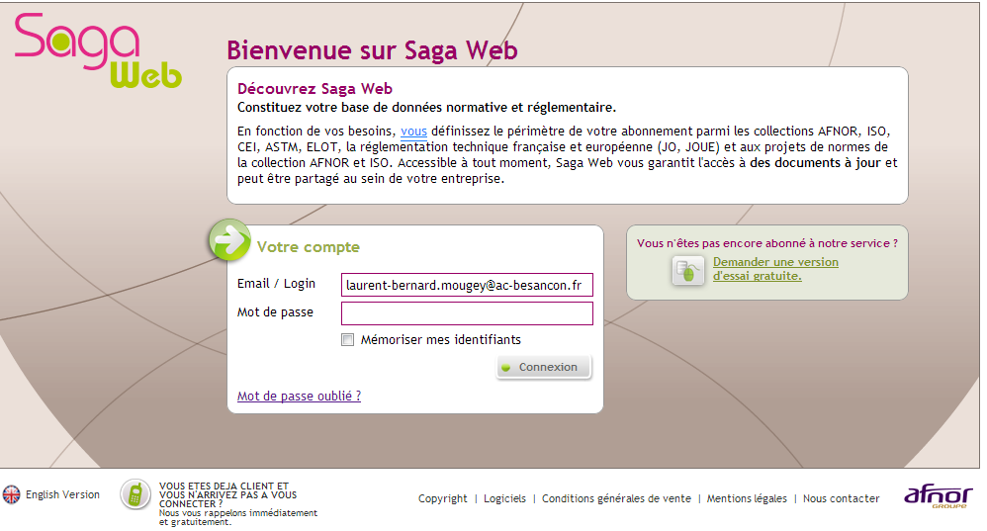
http://sagaweb.afnor.org

Slide 18
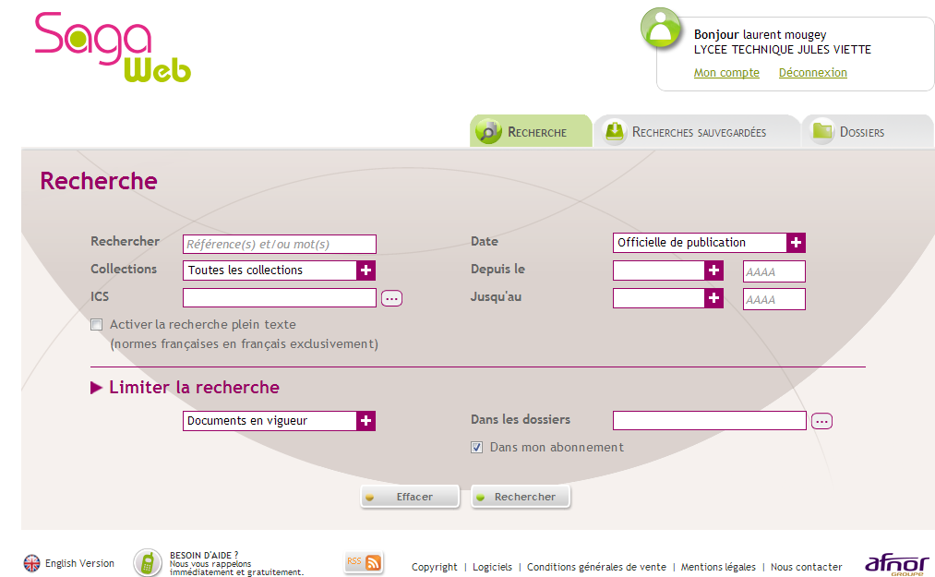
Comment s’informer ?
Notes:
18

Slide 19

Chercher avec le nom du produit mais également avec des synonymes ou des constituants du produit.
Si un élément vous semble normé et que vous ne trouvez pas dans SAGA WEB, c’est qu’il peut s’agir d’une norme internationale ou d’un texte réglementaire
Accès aux textes de la règlementation française : site de LEGIFRANCE
Chercher également les directives et les décrets.
19
Notes:
19

